Slide 1
Marktinzichten: de laatste economische prognoses
Mitchell van Vugt
19 juni 2024
Secretariaat FEDA | Postbus 4076 | 5004 JB Tilburg | T 013 59 44 158 | info@feda.nl | www.feda.nl

Slide 2
Introductie: Mitchell van Vugt
BI-consultant bij FEDA sinds januari
Achtergrond: psychologie, omscholing data
Ervaring met verschillende data tooling
Beheer van het FEDA BI portal

Slide 3
Inhoud
De laatste economische prognoses
Datakwaliteit BI-portal
Data kennis quiz
Tijd over: BI Quickscan
Vragen

Slide 4
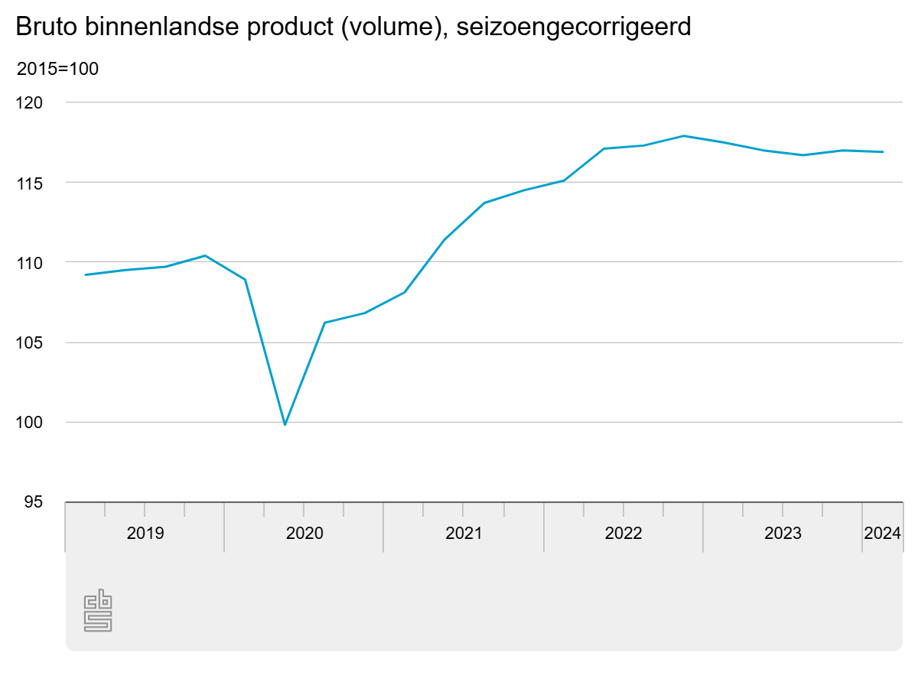

BBP
Duidelijk herstel sinds 2020
Q1 2024 daling van 0,1% t.o.v. Q4 2023

Slide 5
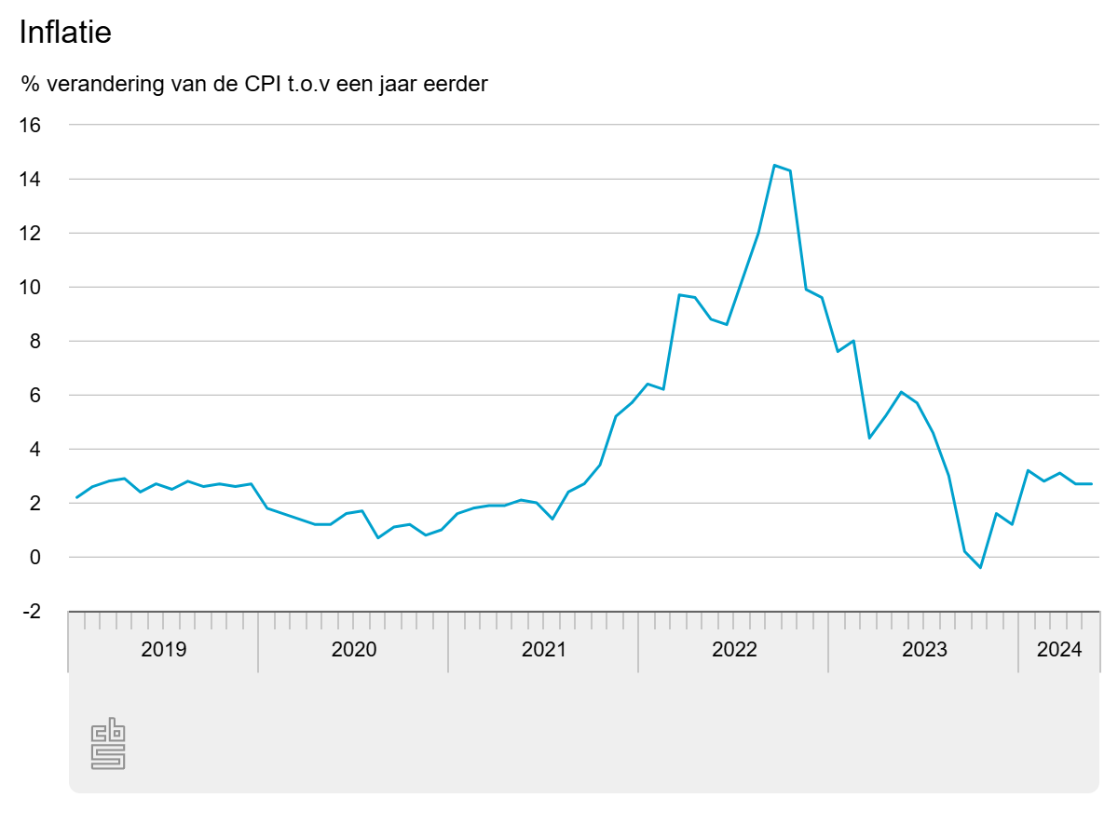
Inflatie
Inflatie in mei 2,7% t.o.v. mei 2023
In april ook 2,7% t.o.v. april 2023

Slide 6
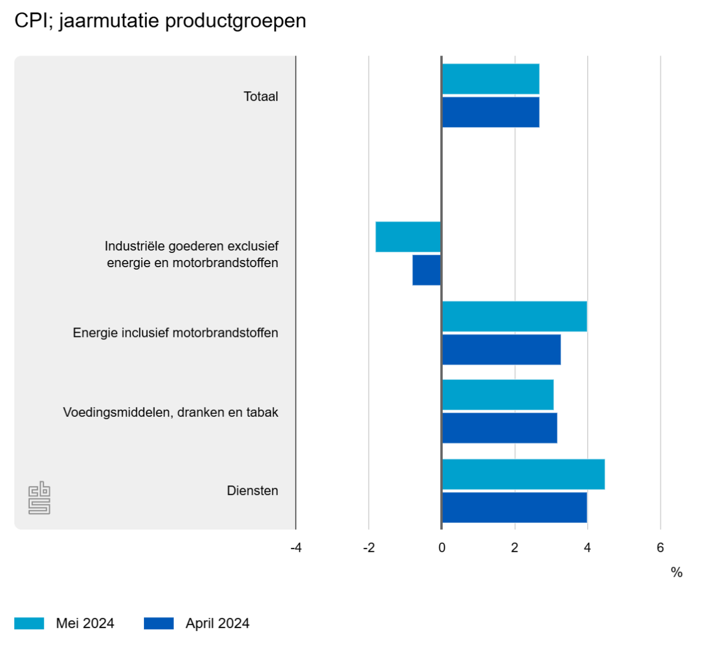
Inflatie
Stijging voor energie, voeding en diensten
Daling voor industriële goederen

Slide 7
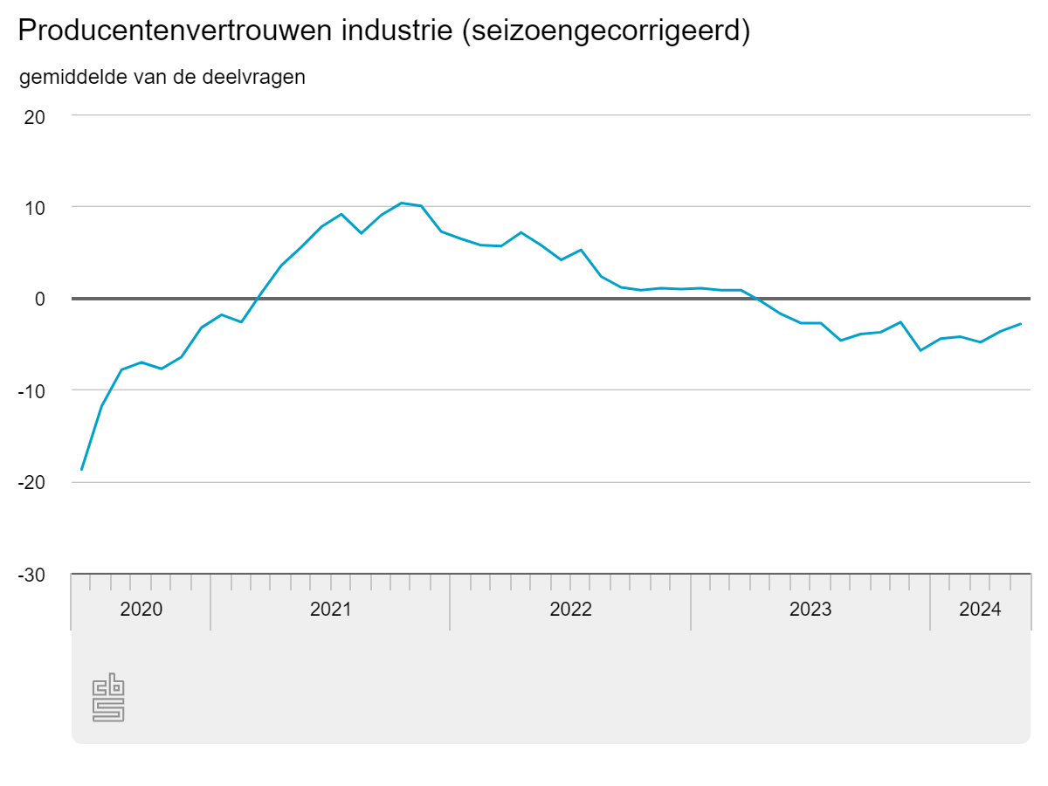
Producenten- vertrouwen
Vertrouwen in productie industrie verbeterd
Consistente verbetering sinds december 2023

Slide 8
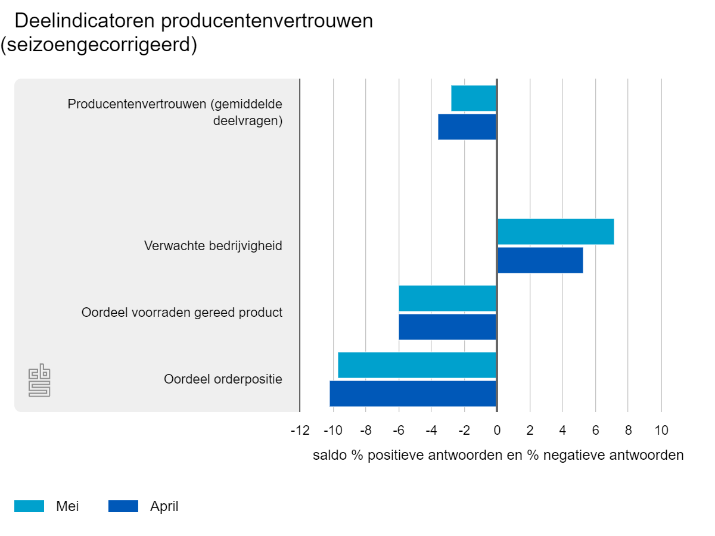
Producenten- vertrouwen
Verwachte bedrijvigheid
Voorraden gereed product
Orderpositie

Slide 9
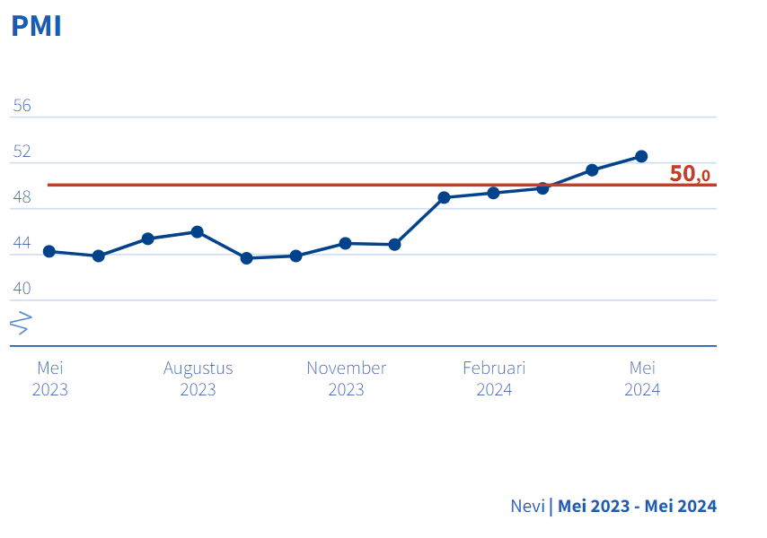

PMI
Mei: Grootste verbetering in 2 jaar
Stijgende trend zet door sinds december 2022

Slide 10
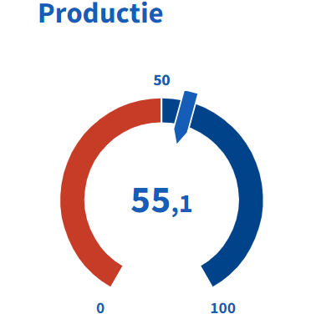
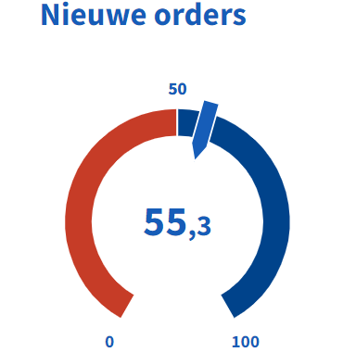
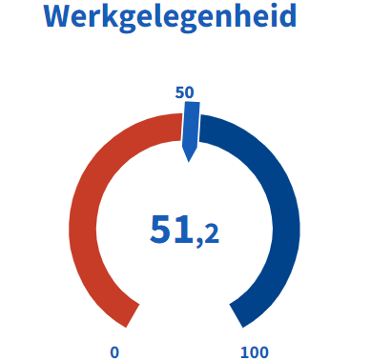
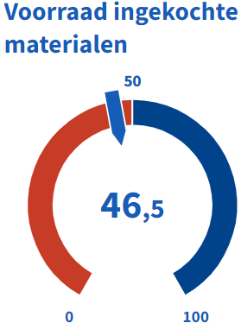
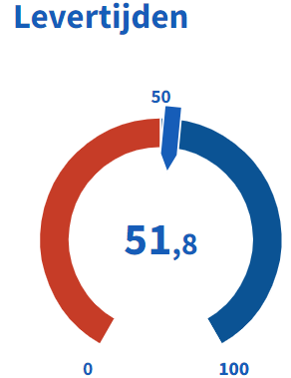
Stijgers & dalers
Stijging:
  Productievolume
  Nieuwe orders
  Aantal banen
Daling:
  Ingekochte materialen
  Levertijden

Slide 11
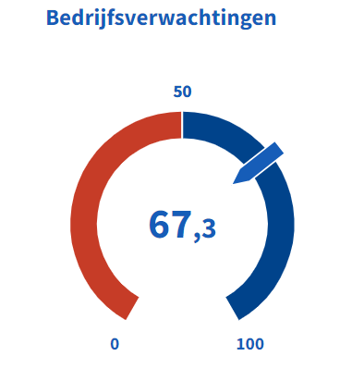
Bedrijfsverwachtingen
Bedrijfsverwachtingen
Januari 2024 | 65,7
Februari 2024 | 66,2
Maart 2024 | 65,9
April 2024 | 72
Mei 2024 | 67,3
Bedrijfsverwachtingen gedaald in mei
Van 72 naar 67,3

Slide 12
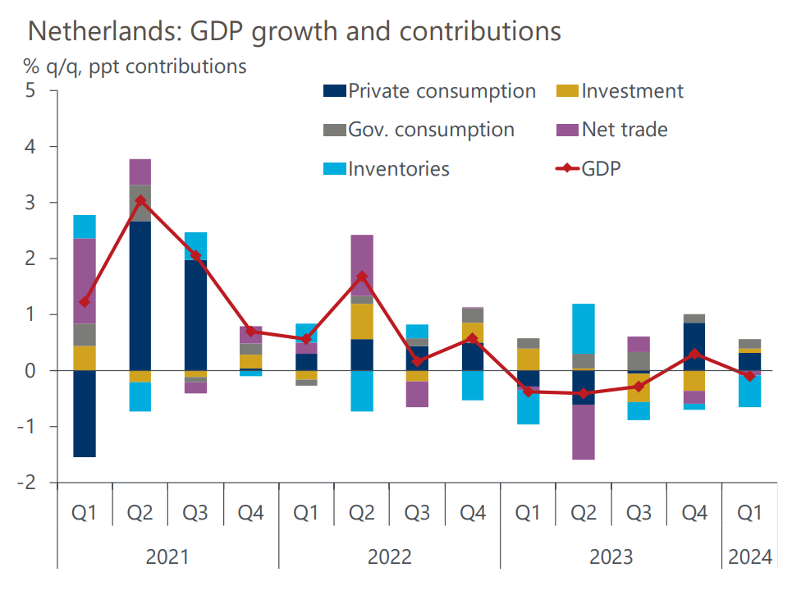

Oxford Economics
BBP: Stijging van 0,1% in Q1 2024 t.o.v. Q4 2023
Beperkte groei te wijten aan voorraadafbouw en het uitvoersaldo

Slide 13
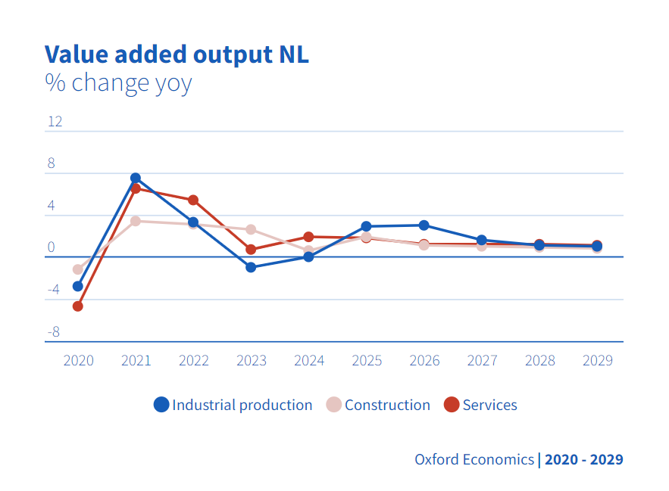

Oxford Economics
Groei productie industrie over 2024 zal 0% zijn
Groei in 2025 2,9% over het hele jaar

Slide 14

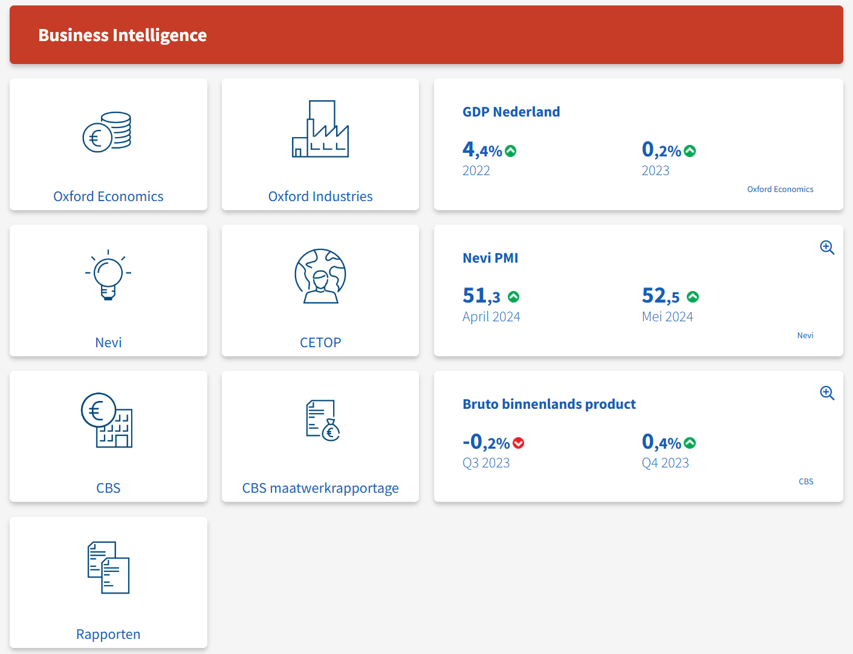
Datakwaliteit BI-portal

Slide 15

Datakwaliteit BI-portal

Slide 16
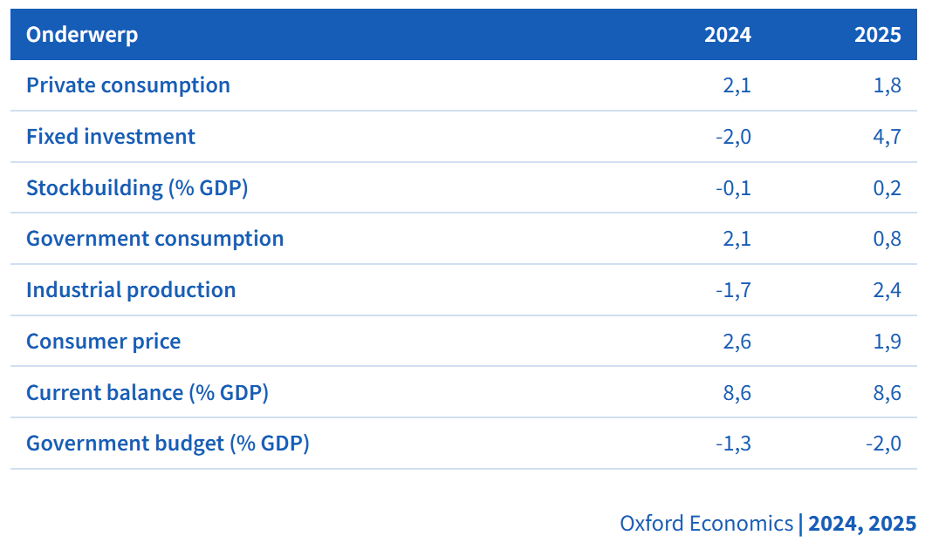
Soorten data
% verandering jaar-op-jaar

Slide 17
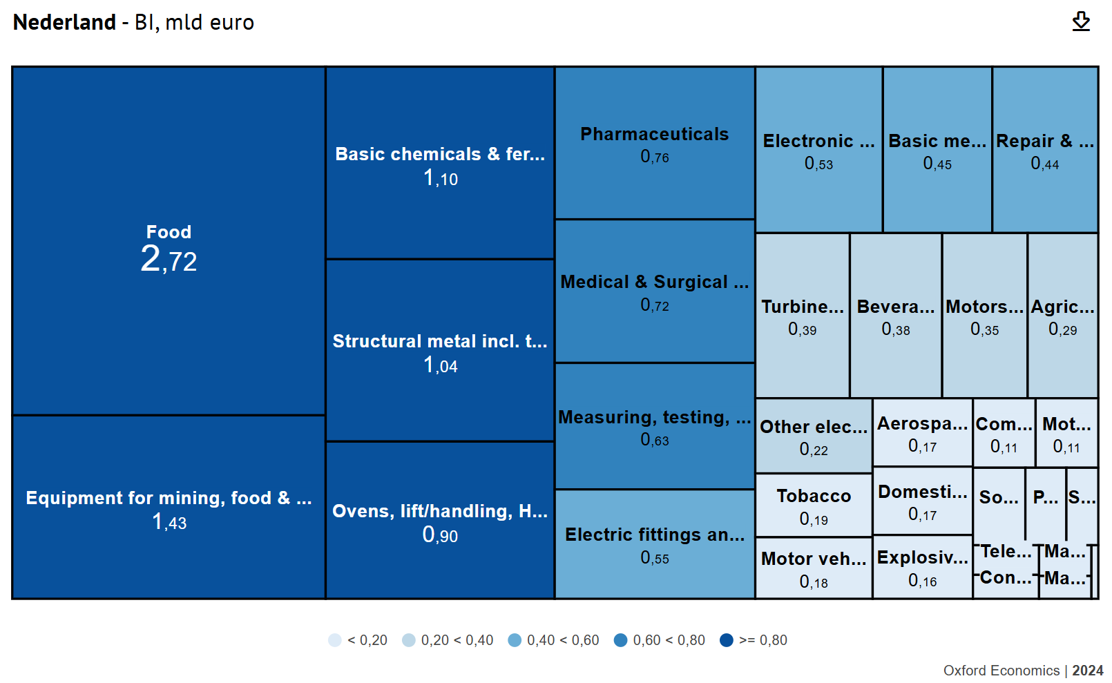
Soorten data
Investeringsuitgaven 2024 per industrie in miljarden

Slide 18
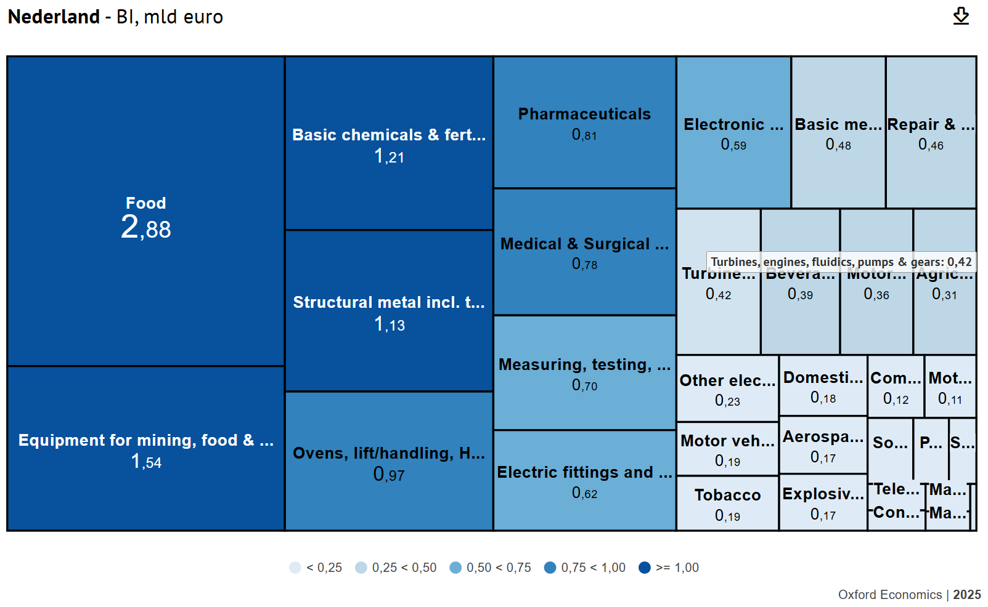
Investeringsuitgave per industrie
Investeringsuitgaven 2024
Investeringsuitgaven 2025

Slide 19
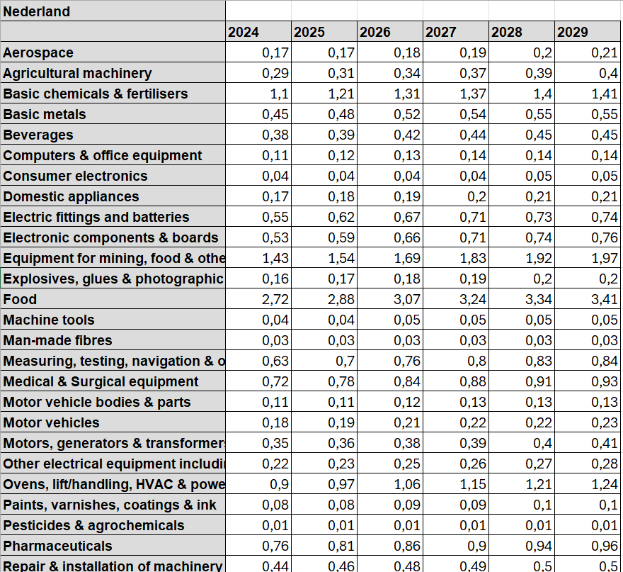

Investeringsuitgave per industrie

Slide 20


Best Economic Forecast Awards

Slide 21






Best Economic Forecast Awards

Slide 22
Beoordeling: Economische indicatoren
GDP
Interest
Fiscal Balance
Exchange rate
inflation
Current Account

Slide 23
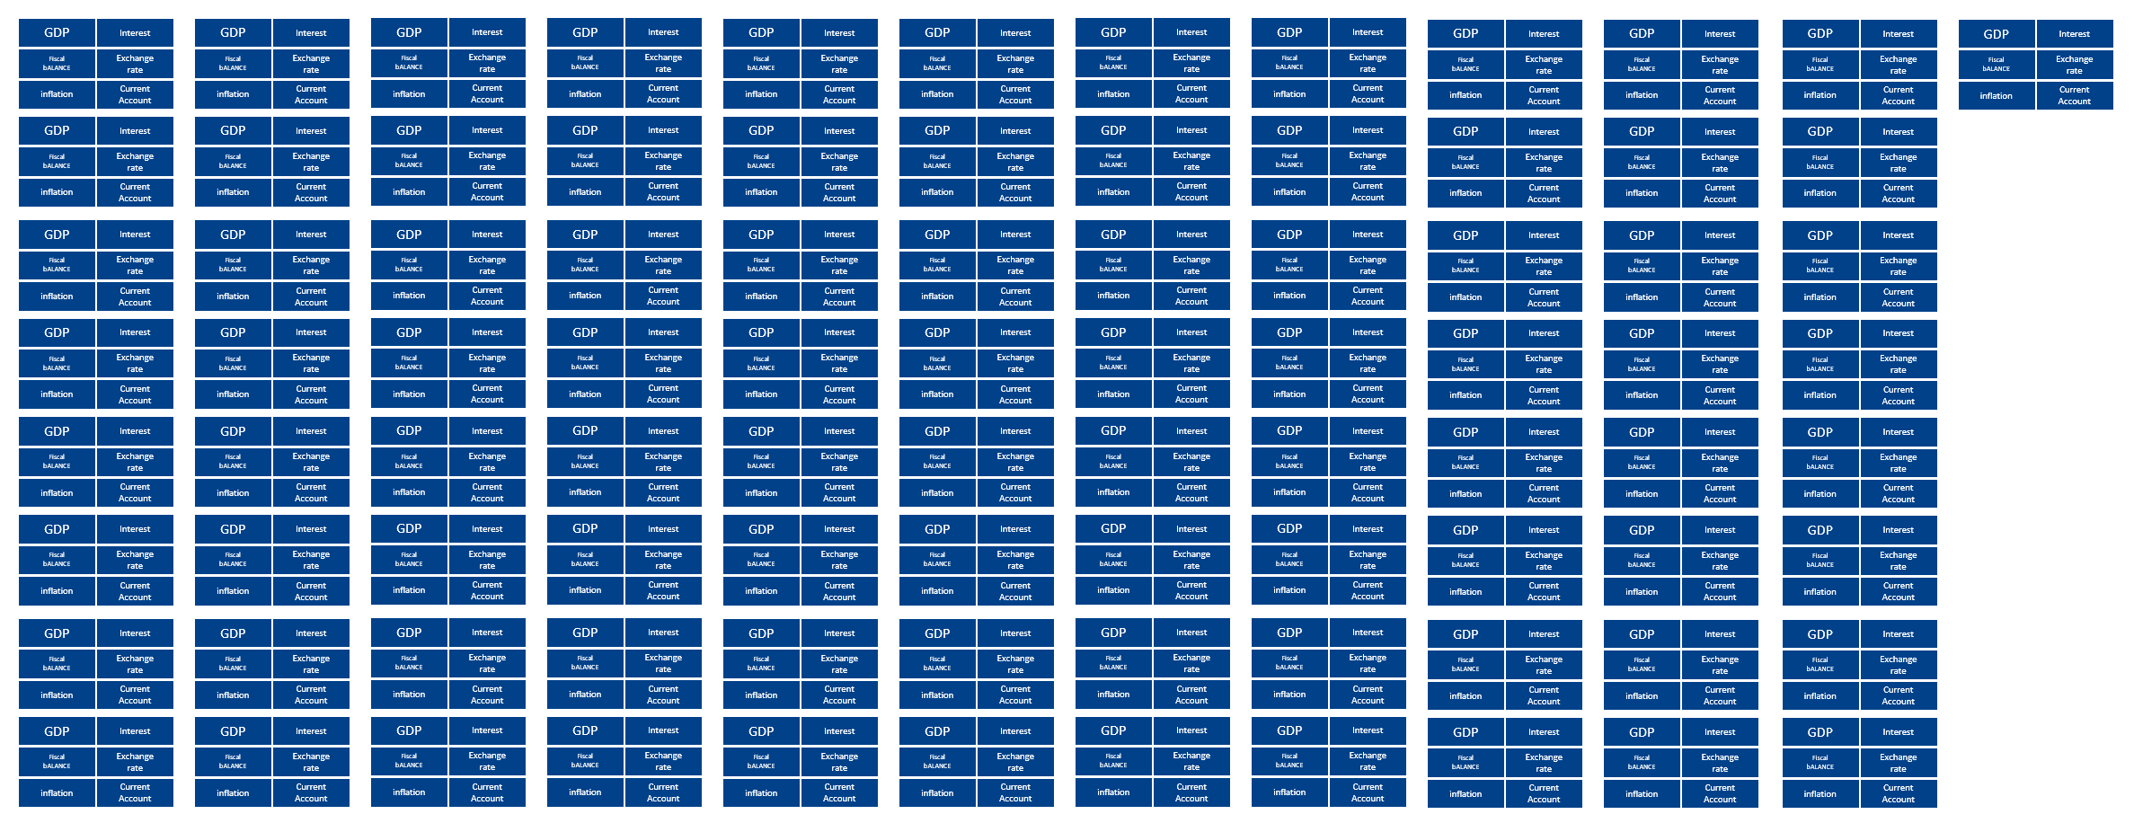
6 indicatoren voor 89 landen

Slide 24

1500 deelnemers

Slide 25
Winnaar 2023: Oxford Economics

Slide 26

Winnaar 3 jaar op rij

Slide 27

Betrouwbaarheid data BI-portal
Businessintelligence@feda.nl

Slide 28
Data kennis quiz
6 data gerelateerde vragen
Punten snelheid juiste antwoord
0 punten bij een fout antwoord

Slide 29

Rondvraag en sluiting
Bedankt voor jullie aandacht!
Contactinformatie
  Mitchell van Vugt
  Businessintelligence@feda.nl
  + 31 (0) 6 400 76 121
  LinkedIn (zie QR-code)

